Slide 1
Kedvenc telefonom
Készítette: Szakonyi Ádám
Felkészítő tanár: Mógorné Áment Erika
Református Általános Iskola Balatonfüred
8230 Balatonfüred Iskola u. 2.

Slide 2
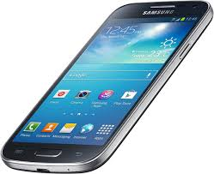
Szoftver és szolgáltatások
A Galaxy S4 Android 4.2.2 operációs rendszerrel érkezett, ami kiegészül a Samsung saját fejlesztésű TouchWiz „Nature UX” grafikus felhasználói felületével..

Slide 3
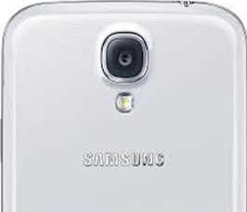
Kamera
Az előoldali kamera kihasználásával az S4 képes a videó lejátszás megállítására, ha a felhasználó félrenézne, és a képernyő tényleges érintése nélkül (vagy például télen, kesztyűben) görgetni a képernyőt. Olyan új videofelvételi és fényképezési üzemmódok kerültek az S4-be, amik az előoldali és a hátoldali kamerát egyidejűleg használják.

Slide 4
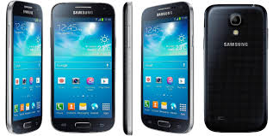
Hardver és dizájn
A képernyő 5 hüvelykes Full HD Super AMOLED. A külső nem nagyon változott elődjéhez képest, de vékonyabb lett 7,9 mm, nagyobb lett a kijelzője 5 inch, a hangszóró helye megváltozott.
A tokozás egy 1,6 GHz-es négymagos Cortex-A15, továbbá egy 1,2 GHz-es négymagos Cortex-A7 processzort tartalmaz. A négy gyorsabb processzormag mindegyike logikailag párosítva van egy kisebb áramfelvételű processzormaggal. Minden magpárból egyidejűleg csak az egyik mag aktív, igény szerint változik, hogy éppen melyik. Ez az akkumulátor-üzemidőt növelő kapcsolgatás az operációs rendszer és az alkalmazások számára rejtett módon történik, azok egyetlen, négymagos processzort érzékelnek

Slide 5
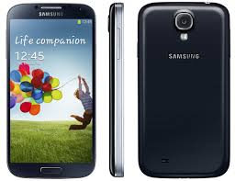
Kijelző
Méret: 4,99"
Felbontás: 1920×1080 (441 ppi)
Típus: Super AMOLED kapacitív érintőkijelző
Színárnyalatok száma: 16 millió

Slide 6
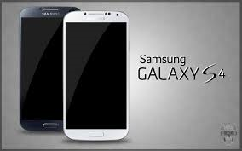
Memória
Telefonkönyv kapacitása: dinamikus
SMS memória: dinamikus
Belső tárhely: 16 Gb
MicroSD kártyával akár 64 Gb-ig bővíthető

Slide 7
Windows 8.1 & Android
Különbség:
Az android kimondottan telefonra lett tervezve amíg a windows 8.1 számítógépre és telefonra is egyaránt.
Hasonlóságok:
Windows 8.1: a start menüben kis csempék jelenek meg és kiválaszthatjuk a nekünk legszimpatikusabb ikont.
Android: ugyanúgy az alkalmazáskezelőben kis ikonok jelennek meg.

Slide 8
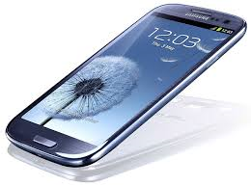
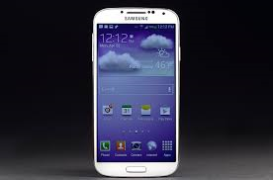
Extra szoftverek
Extra szoftverek: Dropbox, Diktafon, Fájlböngésző, Samsung Apps, Samsung Hub, Samsung Link, Watchon, S-Voice, S-Fordító, Optikai olvasó, S-Jegyzet, S-Helath, Fotóalbum, Group Play, Tripadvisor

Slide 9
KÉRDÉSEK

Slide 10
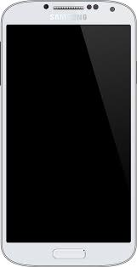
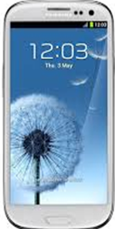
Melyik telefonról volt szó?
Samsung galaxy s4
Samsung galaxy s3

Slide 11
Jó válasz!
Ide kattints

Slide 12
Rossz válasz!
Ide kattints

Slide 13
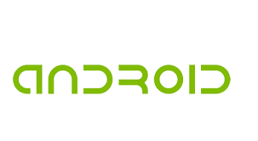
Hányas androidja van?
4.2.2
4.1.2

Slide 14
Jó válasz!
Ide kattints

Slide 15
Rossz válasz!
Ide kattints

Slide 16
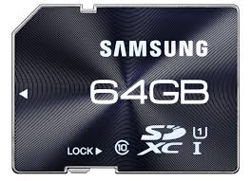
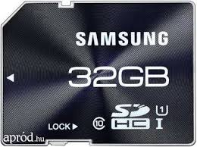
Meddig bővíthető a tárhelye?
32 gb
64 gb

Slide 17
Jó válasz
Ide kattints

Slide 18
Rossz válasz!
Ide kattints

Slide 19
Forrásmegjelölés!
telefonguru
wikipédia
Google képek

Slide 20
Köszönöm a figyelmet!

